Slide 1
Проект создания креативного кластера в г. Комсомольск-на-Амуре
"Окно в Европу"
1

Slide 2
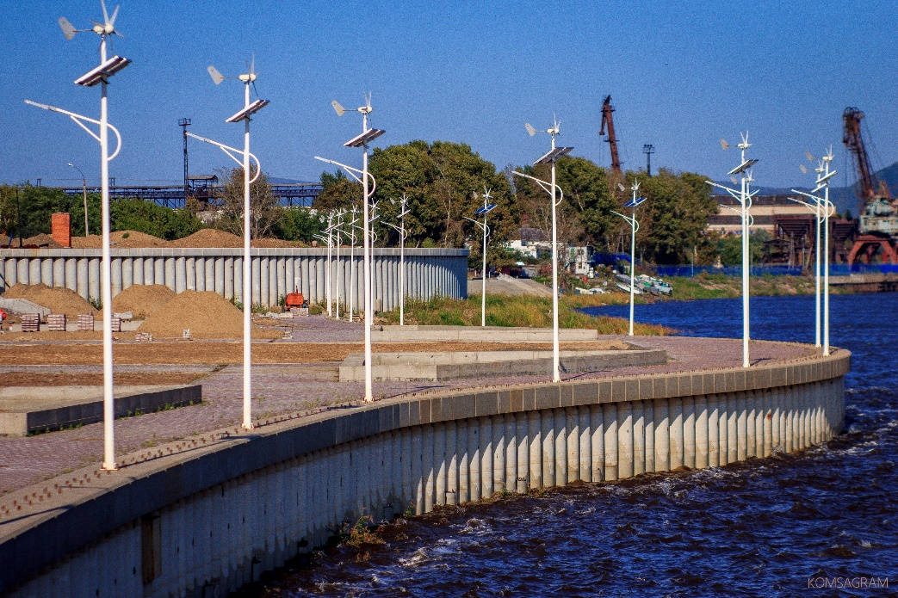
Введение
Наша команда «Accenture», предлагает решение по активации территории заброшенного промышленного объекта «Завод Подъемно-Транспортного Оборудования» с целью его последующего включения в экономику города. Для этого мы создадим креативный кластер, под названием: «Окно В Европу», кластер будет создавать пространство для расцвета искусства и культуры по сути это объединенная галерея, вносящая вклад в социокультурное развитие городского общества, местного искусства и ремесел. Он предоставляет собой галерейные площади для демонстрации и продажи различных высококачественных предметов искусства и ремесел, проведением мастер-классов, создания антикафе, коворкинга.
Целю является распространить на более широкие слои населения, поощряя участие местных жителей, в том числе молодежи; местных органов власти; бизнеса и промышленности; общественных организаций и посетителей региона, посредством крупных и мелких инициатив. Не мало важную роль будет играть Разработка маркетингового плана для содействия профессиональному росту местных художников и привлечения более широкой аудитории к искусству в целом.

Slide 3
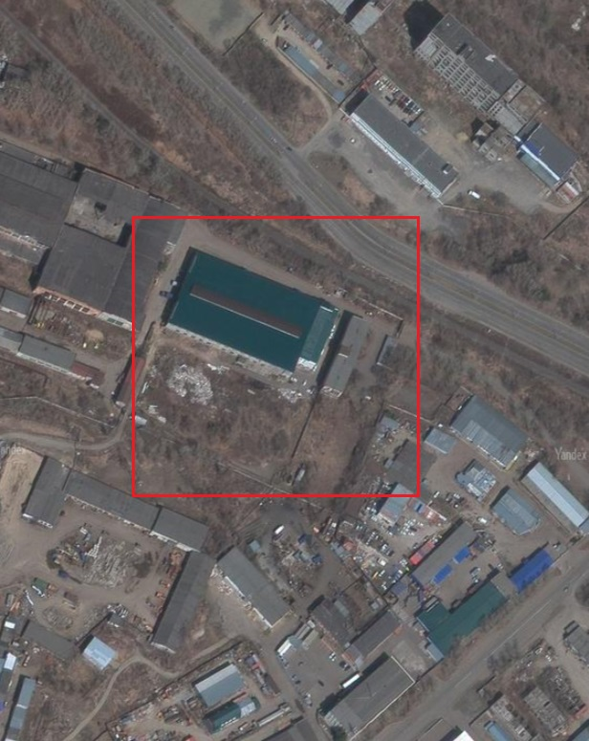
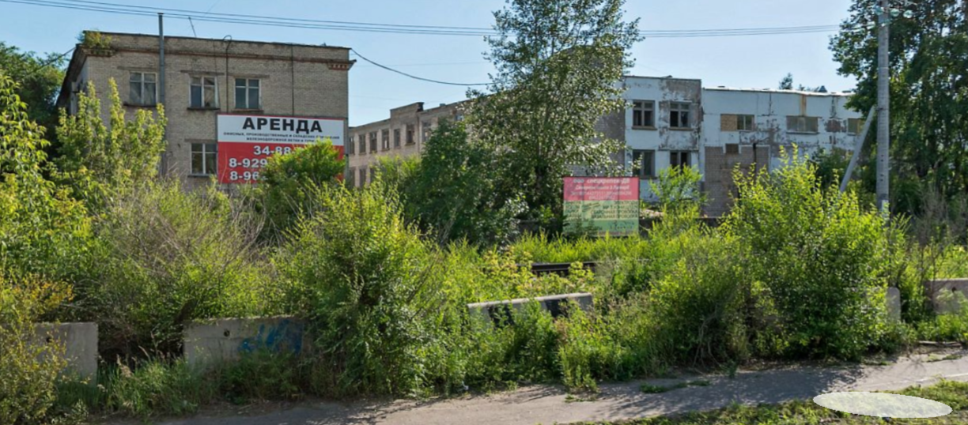
Описание площадки
Комсомольск-на-Амуре - крупный промышленный, научный и культурный центр Дальнего Востока, третий по величине город в Дальневосточном Федеральном округе, центр промышленной агломерации, Строительство города было обусловлено необходимостью возведения судостроительного и авиационного заводов – форпостов оборонной промышленности Дальнего Востока. В середине 90-х годов Комсомольской агломерации присвоен статус свободной экономической зоны производственного типа. Нами выбрана площадка бывшего Комсомольского-на-Амуре завода подъемно-транспортного оборудования- это производственное предприятие, осуществляющее полный цикл производства грузоподъемного оборудования. 1 июля 1950 года состоялся запуск предприятия, за время своей деятельности завод изготовил более 50 тысяч мостовых и козловых кранов, оснастив своей продукцией предприятия всех отраслей экономики. Литейные, магнитные, грейферные, магнитно-грейферные краны успешно функционируют на металлургических, машиностроительных предприятиях. Однако в 2015 году было вынесено решение о Прекращении деятельности юридического лица в связи с его ликвидацией на основании определения арбитражного суда о завершении конкурсного производства с 07 мая 2015 года. Таким образом, завод прекратил свое существование, однако осталась огромная не занятая территория, и комплекс зданий. Нами принято решение о создании креативного кластера, под названием: «Окно В Европу».

Slide 4
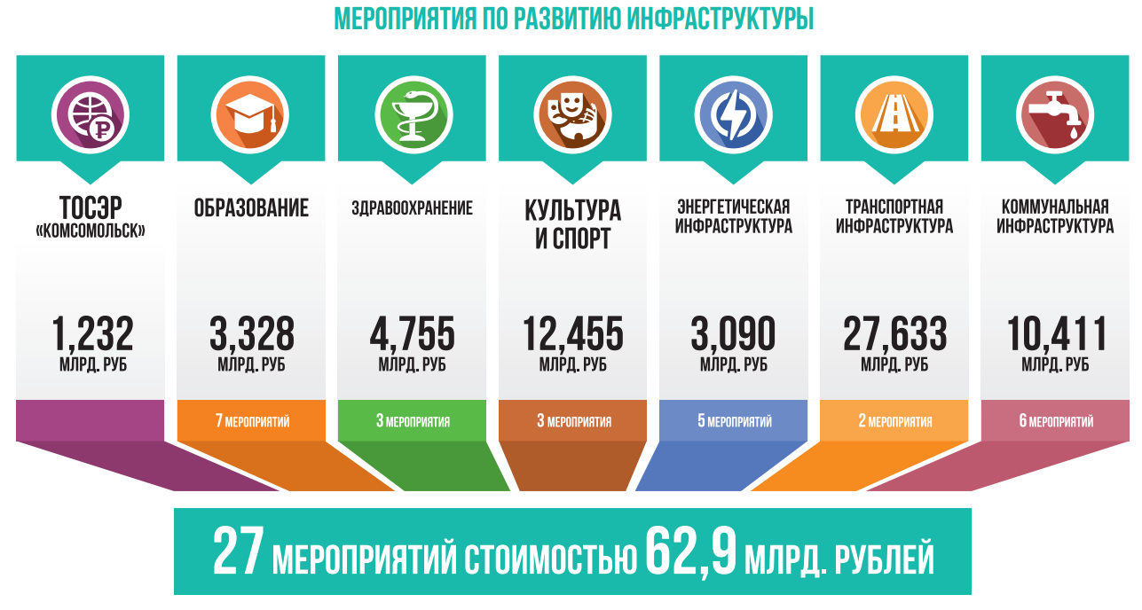
Актуальность
Наша концепция входит в структуру мероприятий нашего города, т.к культура и спорт занимают второе место по приоритетному финансированию
Почему это актуально для нашего города? На данный момент, в городе Комсомольск-на-Амуре существует проблемные области и направления развития Социально-экономической среды.
1. Количество имеющихся учреждений культуры соответствует нормативной потребности города в объектах культуры и искусства. Однако необходимо отметить, что Центральный округ города нуждается в многофункциональном центре с 2 концертными залами на 700 - 1000посадочных мест для проведения городских торжественных мероприятий, праздничных концертов, конкурсов и фестивалей и на 100 - 150 посадочных мест для проведения камерных мероприятий, филармонических концертов, выставочным залом.
2. Учитывая современные тенденции, имеется необходимость продолжить развитие информационных ресурсов и технологий в сфере культуры и расширить спектр предоставляемых электронных услуг.3. Анализ деятельности учреждений культуры предполагает продолжить положительную практику накопленного опыта и развитие механизмов выявления одаренности, форм и методов поиска, воспитания и поддержки талантов.
4. В целях повышения привлекательности и формирования положительного имиджа города необходимо продолжить развитие системы регулярных городских социокультурных мероприятий с учетом опыта других городов.
5. Финансовые ограничения в развитии работы учреждений культуры и отдыха, а также деятельности (в том числе гастрольной) театральных и 56 концертных коллективов города: низкая заработная плата работников сферы культуры и искусства; существует потребность в профессиональных кадрах отрасли. При этом в городе число учреждений культурно-досугового типа, составляет 5 ед. Число детских музыкальных, художественных, хореографических школ и школ искусств, 2 ед. По данным социологического опроса существенной причиной социальной неудовлетворенности является недостаточный, по оценкам горожан, уровень развития городской среды: инфраструктуры, публичных пространств, дворов и проч. Так, около половины опрошенных признались, что ощущают дискомфорт и имеют множество серьезных проблем, препятствующих комфортному проживанию в своем дворе (42,1 %) и в городе в целом (47,1 %).

Slide 5
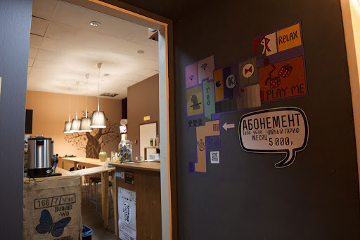
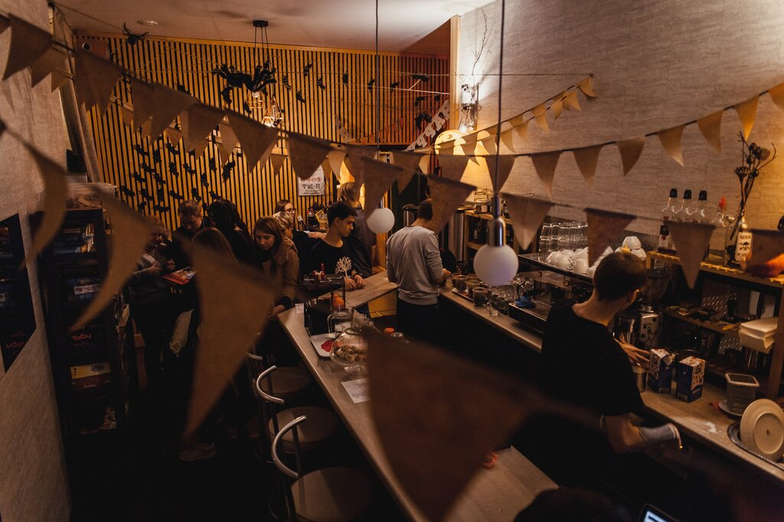
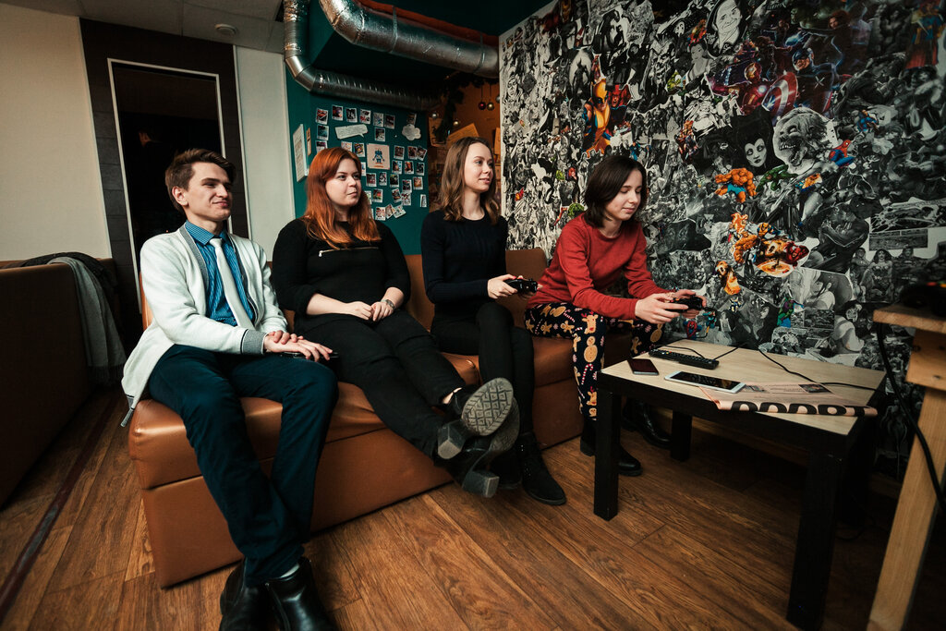
Анти кафе
Пример:
Антикафе «12 комнат» с поминутной оплатой. Гостям предлагаются на выбор 12 комнат, а также горячие напитки и игры.
Располагается в г. Санкт-Петербург
Организации внутри кластера
Главное – посетители платят не за еду и услуги, а за проведенное время
Целевая аудитория – активные люди со средним достатком от 18 до 40 лет
На чем зарабатывает - проведённое время в кафе(3₽ - 1 минута), сдача помещений в аренду под мероприятия
Описание интерьера – будет реализовано 4 комнаты с разными тематиками: музыка, стиль лофт, путешествия, неоновая комната Актуальность – это совершенно новый формат заведений для города, предлагающий дружеское и деловое общение в свободной непринужденной форме

Slide 6
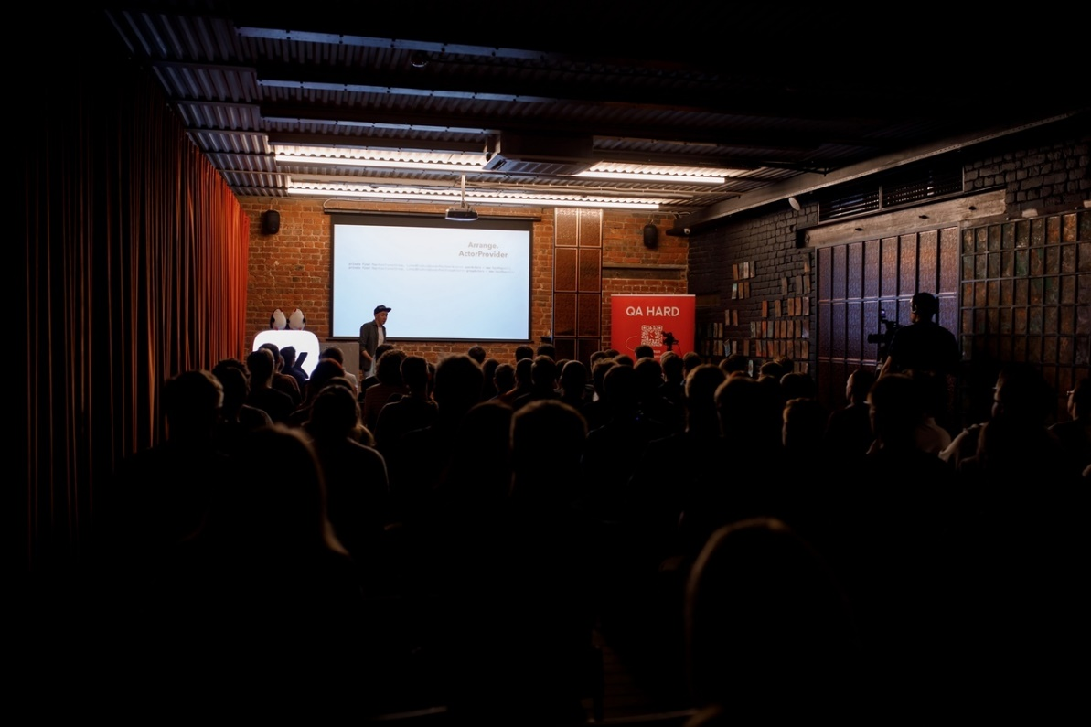
Коворкинг
Организации внутри кластера
Пример:
«Ясная поляна» — это более 400 мероприятий в год, более 150 арт-объектов и более 500 резидентов. Наша главная ценность — сообщество. Мы создали комьюнити профессионалов, которые ежедневно обмениваются мыслями, опытом и советами. Чтобы резиденты чувствовали себя комфортно и успевали отдохнуть, мы каждый месяц проводим специальные мероприятия: бранчи, киновечера, вечеринки и тематические праздники. Кстати, в 2019 году мы выиграли всероссийскую премию COWORKING AWARDS за лучшее комьюнити.
Организации внутри кластера
Главное – открытие коворкинг – центра для реализации спектра услуг в сфере коворкинга (организации работы различных специалистов на одной территории, представляющей собой «совместный офис»)
ЦА – группы людей по интересам 18 – 45 лет со средним достатком
На чем зарабатывают – сдаче в аренду помещения для проведения совещаний, мероприятий, мастер классов)
Описание интерьера – будет сделана мини сцена для выступлений спикеров, экран для презентаций, отдельные столики
Актуальность - Для успешного развития предприниматели должны учитывать новые форматы организации арендного бизнеса, складывающиеся на рынке коммерческой недвижимости. Например, в Москве и других городах России широкую популярность приобрели коворкинг-центры, которые позволяют компаниям и индивидуальным предпринимателям арендовать рабочее место с техническим оборудованием в одном офисном пространстве с другими арендаторами

Slide 7
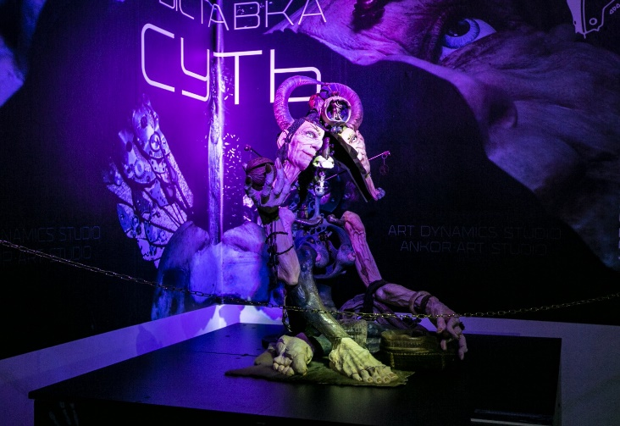
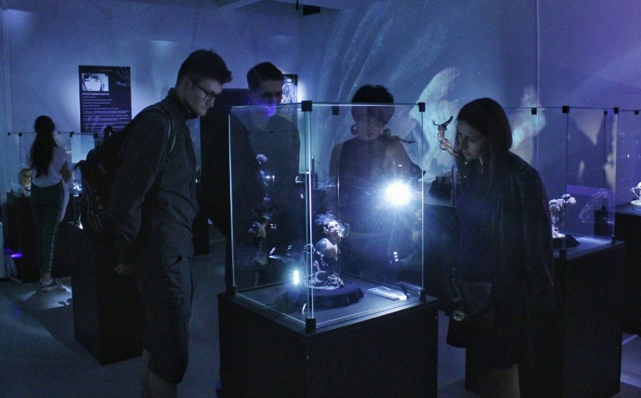
Выставочный зал современного искусства
Пример:
Центр МАРС
Центр современного искусства М'АРС - одно из наиболее ярких и необычных мест на арт-карте Москвы.
Группа молодых и дерзких художников, создавших более 30 лет назад эту первую в СССР частную галерею, заложила два принципа, ставших для М`АРСа неизменными: (1) знакомить публику с самым новым и передовым в современном искусстве и (2) предоставлять свои площадки широкому кругу современных художников, оставляя за Временем и Зрителем право судить и выбирать.
Организации внутри кластера
Главное – заставить человека думать, сопереживать и сострадать. Суть современного искусства - помочь разобраться в мире в котором живёт человек, объяснить его и указать пути к гармонии. И как классическое так и современное искусство вообще не имеет цели!
ЦА – Основные посетители площадок современного искусства — молодые женщины 18–34 лет (50%). Они лидируют во всех сегментах (ядро, периферия, перспектива). Группа молодых зрителей-мужчин тоже велика, но уступает вдвое и составляет 24% аудитории. Напротив, посетителей старше 55 лет (как мужчин, так и женщин) немного — всего 6%.
На чем зарабатывают – продажа билетов на выставки, продажа понравившихся картин
Описание интерьера – большое пространство, которое поделено на зоны различных направлений
Актуальность – Актуальность выставочной деятельности в первую очередь вызвана ростом потребительского спроса на разные группы товаров. Выставочная деятельность – это главный инструмент, который обеспечивает продвижение предприятий и их продукции на рыночной площадке как конкретной страны, так и всего мира. Экспозиции способствуют поддержанию партнерских связей и получению информации обо всех современных тенденциях определенной отрасли.

Slide 8
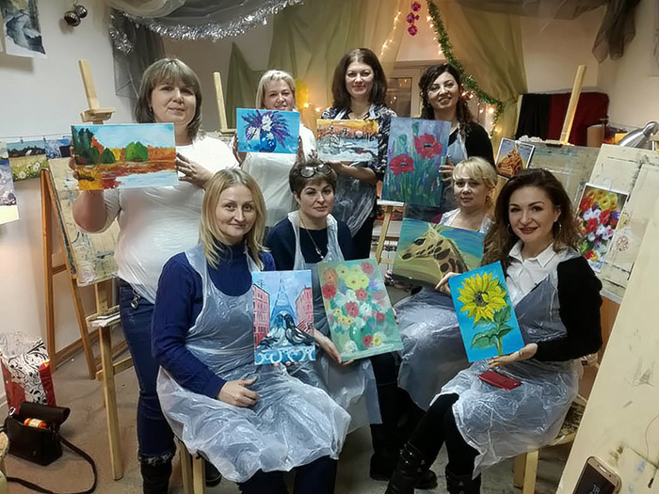
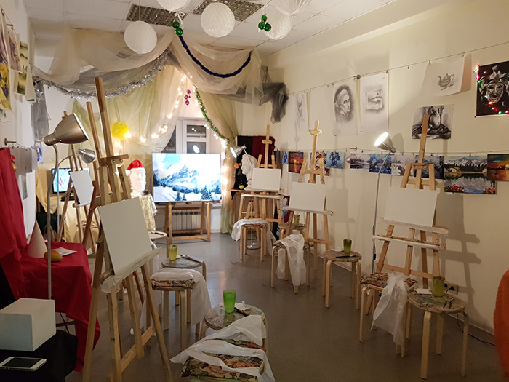
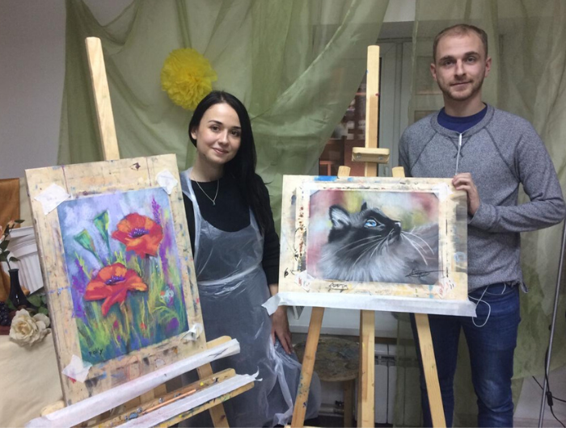
Арт студия
Пример:
Арт Мансарда В центре Москвы, под крышей старинного особняка Арт Студия «Мансарда» распахнула свои двери и приглашает на территорию творчества и вдохновения! Здесь вам покажут, как вы умеете рисовать, и вам это понравится!
Жизнь столицы динамична и у ее жителей мало свободного времени, поэтому мы рады видеть вас в любую минуту — начать урок рисования можно тогда, когда удобно вам!
В нашей Студии — свободное расписание!
Ищете, в чем выразить свою индивидуальность — наши преподаватели обожают свою профессию и готовы заразить вас своей любовью к искусству!
Организации внутри кластера
Суть – пространство, где для взрослых людей есть возможность порисовать
ЦА – женщины 18 – 55 лет, со средним достатком
На чем зарабатывают – на продаже мастер классов по рисованию
Описание интерьера – просторное помещение с панорамными окнами, художественными принадлежностями
Актуальность - актуальности арт-терапевтических методологий и важности их адекватной адаптации и развития в России

Slide 9
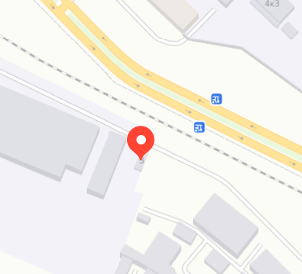
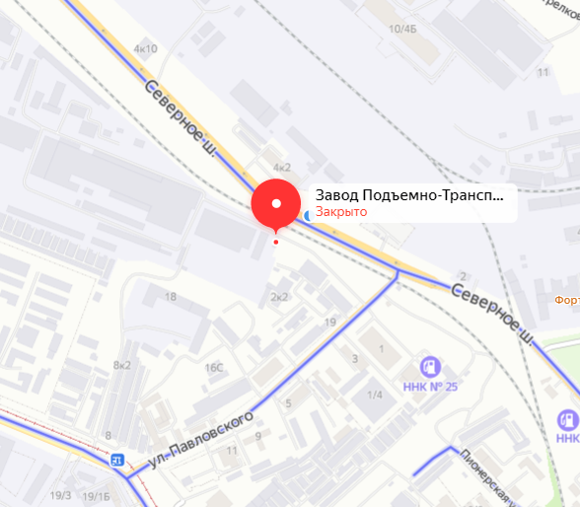
Необходимо понимать, что наличие арт-пространств не является залогом успеха функционирования предприятия!
Инфраструктура
Требуется расположение кафе/баров/магазинов (в радиусе километра их нет)
Наличие рядом остановки
Подвод коммуникаций
Близость с городом
Однако требуется проложить пешеходную дорожку, от города к арт-комплексу
Требуется привлечение комплексных инструментов продвижения! 1)Поисковая оптимизация
2)Продвижение в социальных сетях
3)Прямая реклама
4)Связи с общественностью
Агитационные мероприятия направленные на привлечение людей в наш проект, для дальнейшего его развития
Облагораживание территории (слева заросли деревьев)

Slide 10
Как привлекать местные СМИ и сообщества?
ʙ Интервью, в том числе глубинные, с жителями территории для выявления особенностей территории, исторических, архитектурных и иных аспектов, которые необходимо учитывать при разработке проекта;
ʙ Проведение фокус-групп и опросов, для формирования статистических данных об отношении жителей к планируемому проекту, наиболее распространенных запросов и пожеланий жителей;
ʙ Использование онлайн-опросов и онлайн-анкетирования, посредством специальных интернет-платформ или социальных сетей для наибольшего охвата аудитории;
ʙ Привлечение детей в игровой форме— проведение конкурсов, игр и иных мероприятий, интересует их видение будущего развития территории;
ʙ Проведение экскурсий и прогулок по территории будущей реализации проекта совместно с жителями и экспертами (историками, градостроителями, лидерами сообществ) для определения приоритетных сценариев развития территории;
ʙ Проведение публичных слушаний наиболее эффективно применять для согласования с гражданами разработанного эскиза проекта
ʙ Проведение общественных обсуждений в очном формате или онлайн, для выявления приоритетных сценариев развития территории, желаемого функционального наполнения территории в соответствии с пожеланиями жителей, а также для сбора мнений и пожеланий к уже разработанной концепции проекта.

